Slide 1
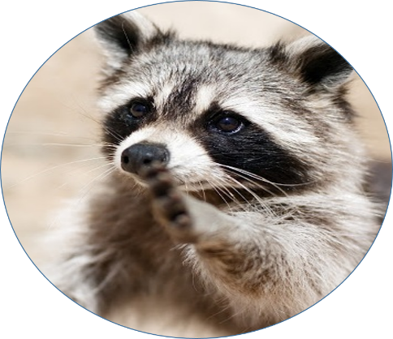
Ich bin Dietrich der kluge Waschbär und ich bin eine „invasive Art“
Aber was ist das eigentlich?

Slide 2
Schauen wir uns ein Beispiel an.

Slide 3
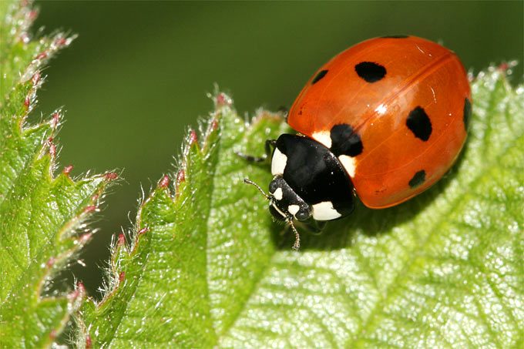
Das hier ist der heimische Marienkäfer. Er ist hier zuhause und ernährt sich fleißig von Blattläusen

Slide 4
Schauen wir uns an wie er sich in seinem Lebensraum verhält.

Slide 5
Der heimische Marienkäfer (Rot mit wenigen schwarzen Punkten) frisst die Blattläuse (grün) und vermehrt sich. Wenn er nicht genug Nahrung aufnehmen kann oder zu alt ist dann stirbt er.

Slide 6
Das System ist stabil.

Slide 7
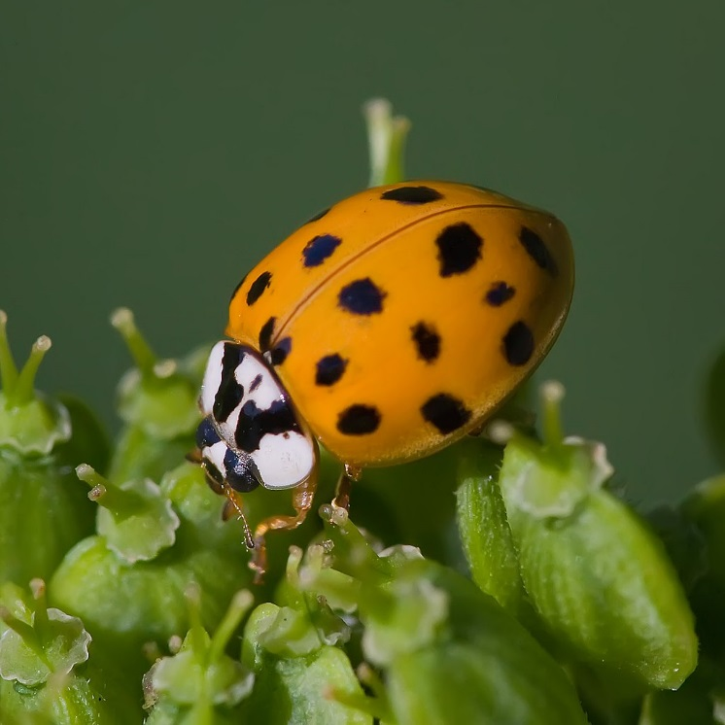
Das hier ist der asiatische Marienkäfer (eigentlich Orange mit viel mehr Punkten, aber um ihn besser unterscheiden zu können in Gelb) Er frisst etwa doppelt so viel und kann sich schneller fortpflanzen

Slide 8
Schauen wir uns an, was passiert, wenn er in das stabile Ökosystem des heimischen Marienkäfers eindringt. So eine „Bioinvasion“ kann unabsichtlich aber auch absichtlich passieren

Slide 9
Der „Eindringling“ kann sich schneller Fortpflanzen und ist ein Nahrungskonkurrent für die heimische Art. Er frisst etwas doppelt so viel Blattläuse und kann so die heimische Art verdrängen

Slide 10
Am Ende kann es passieren, das die heimische Art gänzlich verdrängt wird.
Das muss nicht immer passieren, aber der Eindringling kann das vorhandene Ökosystem nachhaltig verändern und heimische Arten verdrängen

